Slide 1
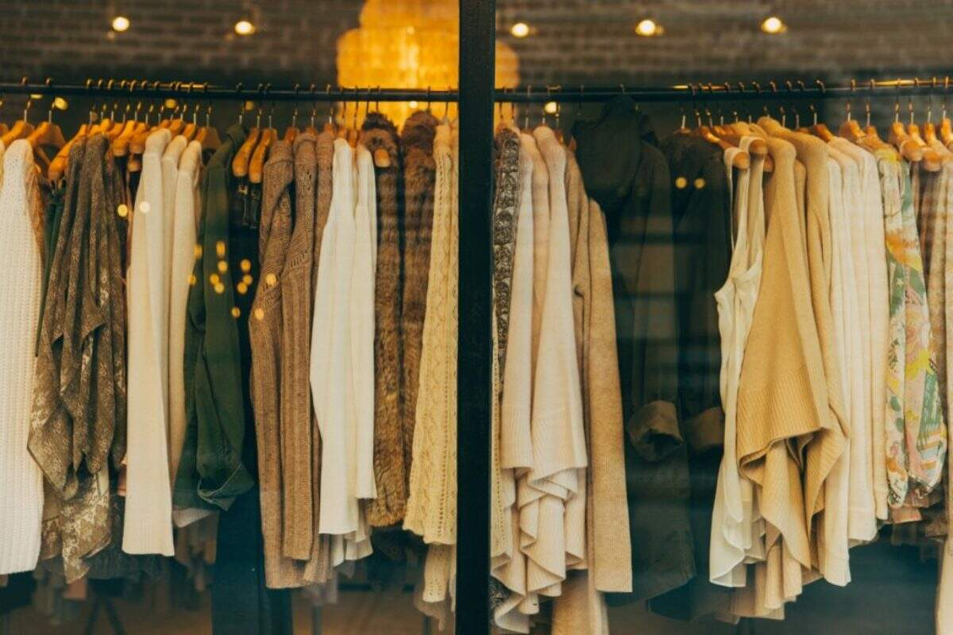
Moda e estilo
Equipe
Julia Gabriela dos Santos Ramalho Aleluia
Júlio César Gonzaga Ferreira Silva
Pedro Guimarães da Silveira
Vitor Dias de Britto Militão
Vitor Lucio de Oliveira

Slide 2
Contexto DO Problema
Muitas pessoas se encontram em situações conflituosas quando vão comprar roupas. Muitas não sabem o que querem comprar, não conhecem sobre seu próprio estilo ou simplesmente desejam montar combinações de peças baseados em uma situação específica. Além disso, muitas das vezes, os consumidores não sabem aonde comprar. O projeto busca tratar a dificuldade de achar conjuntos de roupas que estilizam com as características pessoais ou específicas de uma situação.

Slide 3
Público-Alvo | PERSONAS
Embora todas as pessoas possam se beneficiar de um guia para se adequar à moda, que muda constantemente, o foco deste trabalho está no público que não consegue achar um estilo que caiba em seu corpo e personalidade, e pessoas que precisam de roupas específicas para eventos específicos (entrevistas de empregos, festas, festivais, etc...)
Portanto, como público-alvo temos homens e as mulheres entre 14 e 30 anos que se encontram na necessidade de se reinventar e tentar “looks” novos, mas não tem conhecimento de como começar.

Slide 4
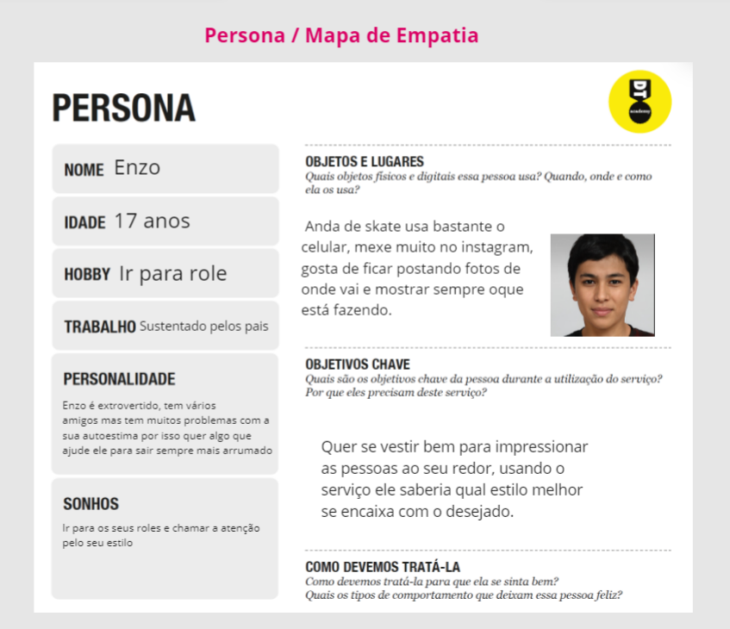
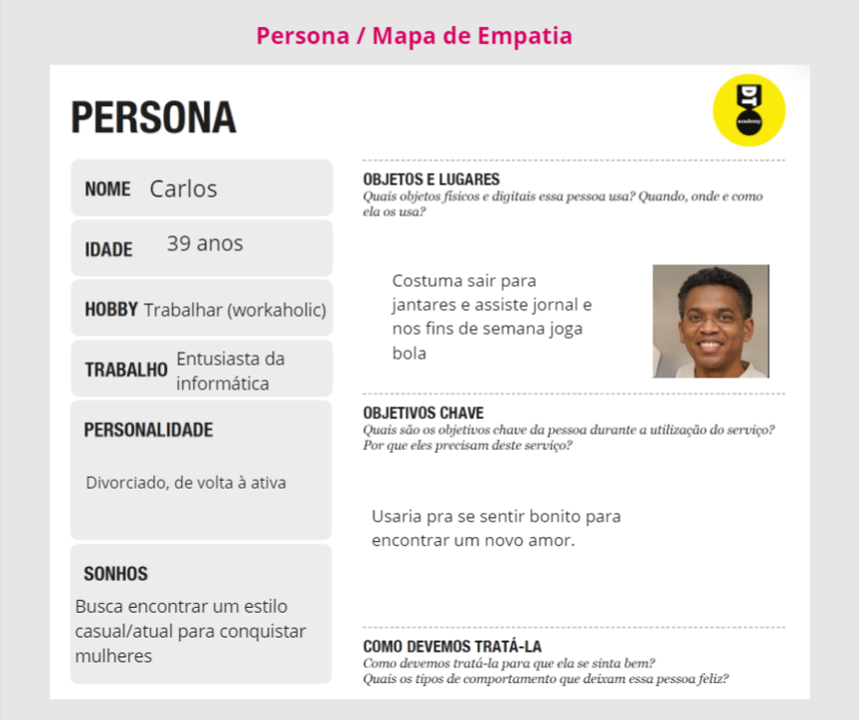
PERSONAS

Slide 5
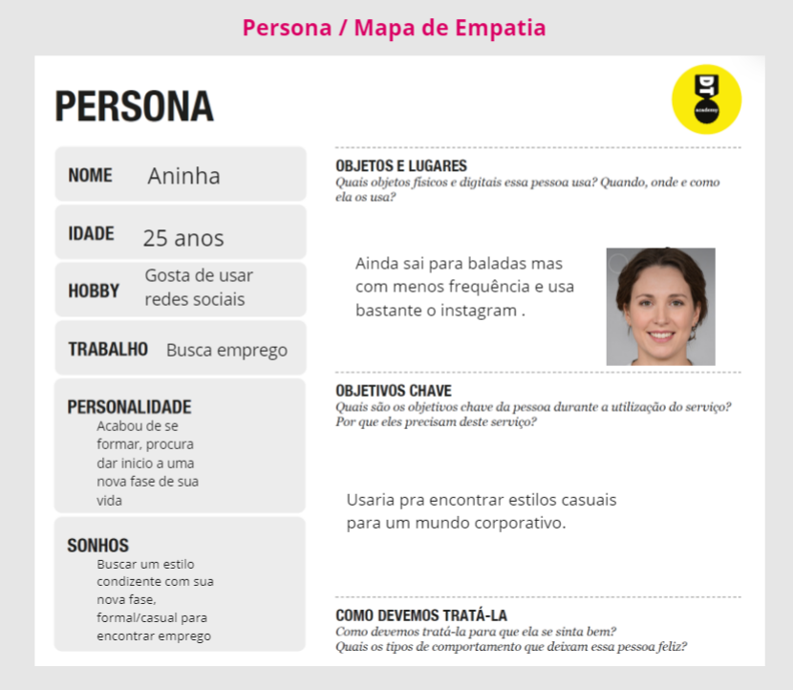
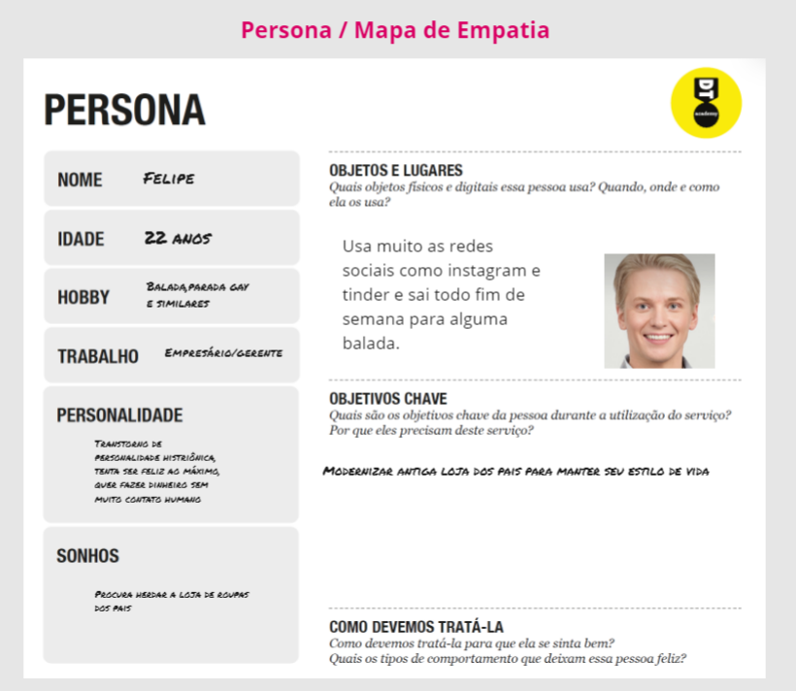
PERSONAS

Slide 6
Proposta de Solução | Objetivos
O objetivo geral deste trabalho é a criação de um guia virtual de moda que apresenta ferramentas de fácil uso e tem conteúdo personalizado para atender todas as características de uma pessoa.
Como objetivos específicos, temos:
* Fornecer funcionalidades que permitem interagir com conjuntos de roupas criados por usuários, e conjuntos criados pela própria plataforma;
*Permitir a criação de vários estilos e conjuntos com o aconselhamento da plataforma, para atender aos gostos individuais, mas se mantendo “bem-vestida”;
*Tornar o conhecimento de moda pessoal mais acessível, independente de genero ou condição social.

Slide 7
Histórias e usuários
PERSONA | QUERO/PRECISO... FUNCIONALIDADE | MOTIVO/VALOR
Enzo | Saber vestir para festas casuais | Conseguir atrair pessoas e me sentir bonito
Carlos | Saber vestir para encontros românticos | Ter mais confiança e chances de me relacionar romanticamente
aninha | Saber vestir para entrevistas profissionais | Ter maiores chances em vagas de emprego
Felipe | Ferramenta acessível para meus clientes | Economizar tempo e satisfação do consumidor

Slide 8
Requisitos Funcionais
AI da UE | Descrição do Requisito | prioridade
RF-001 | Permitir que o usuário cadastre seus dados (características) | ALTA
RF-002 | Relacionar o banco de dados de roupas com os dados do usuário | ALTA
RF-003 | Permitir ao usuário criar conjuntos guiados com o banco de roupas personalizadas | ALTA
RF-004 | Opção de publicar ou privar conjuntos para outros usuários | MEIOS DE COMUNICAÇÃO
RF-005 | Possuir conjuntos exemplos para facilitar o aprendizado | MEIOS DE COMUNICAÇÃO
RF-006 | Opção de curtir/favoritar conjuntos públicos | BAIXA

Slide 9
Requisitos Não Funcionais
AI da UE | Descrição do Requisito | prioridade
RNF-001 | O sistema deve ser responsivo para rodar em um dispositivo móvel | MEIOS DE COMUNICAÇÃO
RNF-002 | Deve processar dados do usuário em no máximo 3s | BAIXA
RNF-003 | Deve atualizar os dados do usuário a cada 10s | BAIXA
RNF-004 | O site deve ter domínio acessível (Repl.it, etc) | MEIOS DE COMUNICAÇÃO
RNF-004 | O site deve ser compatível com os principais navegadores (Opera, Chrome, FireFox) | ALTA

Slide 10
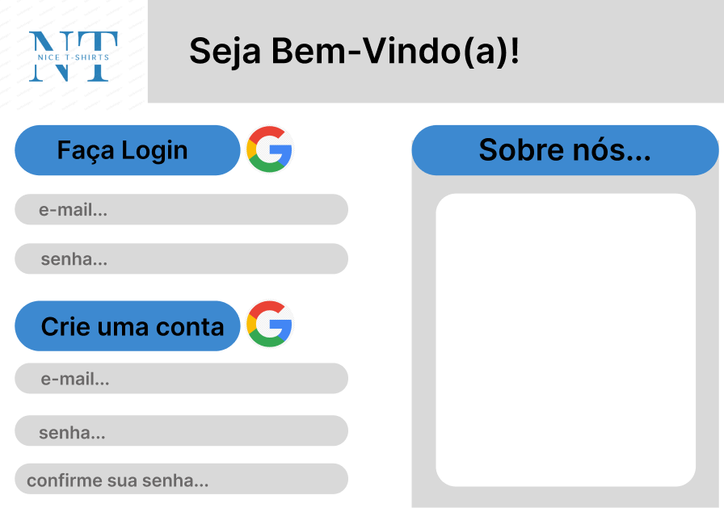
Projeto da Interface

Slide 11
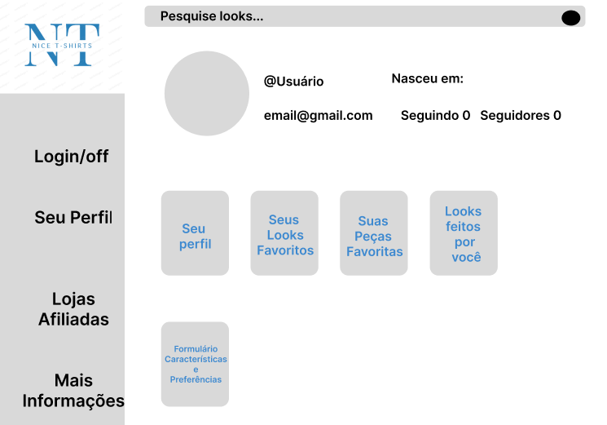
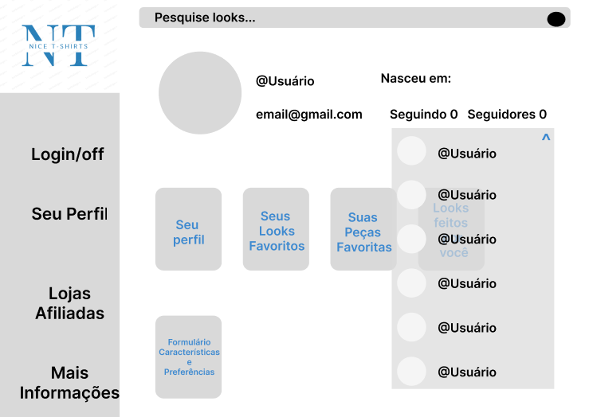
Projetos da interface

Slide 12
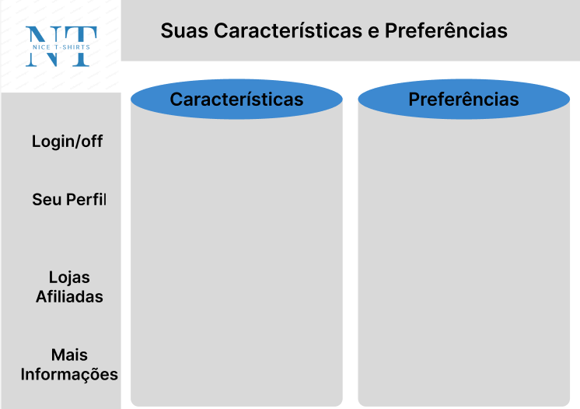
Projetos da interface

Slide 13
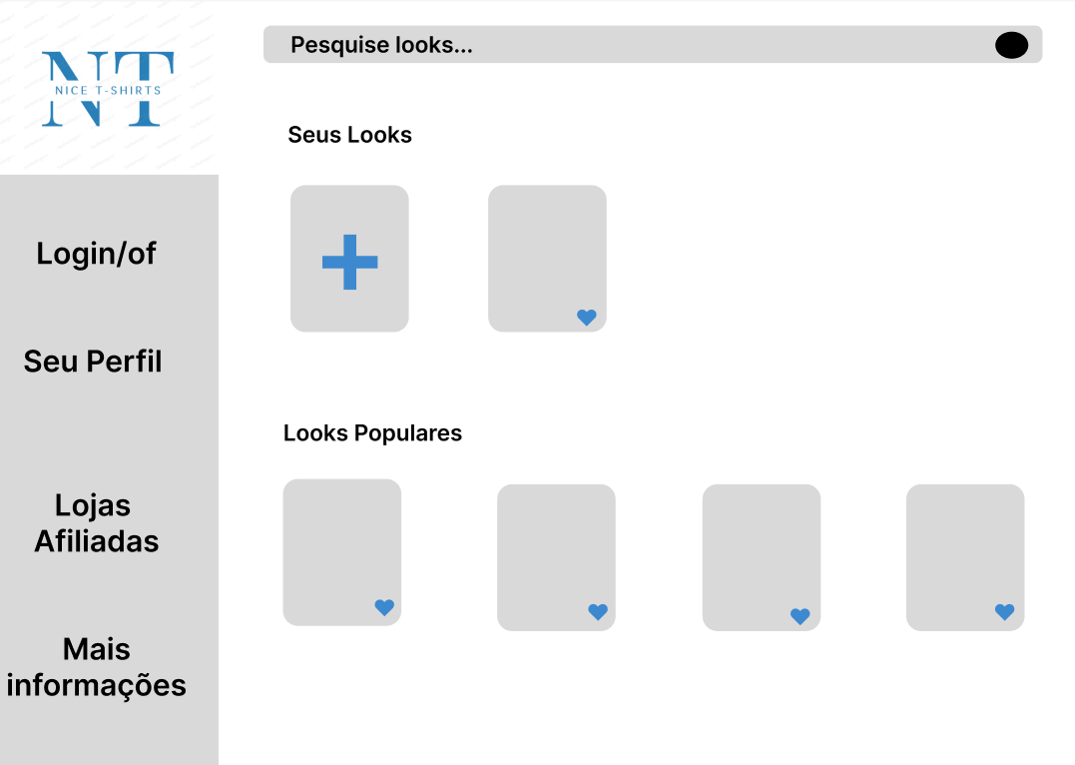
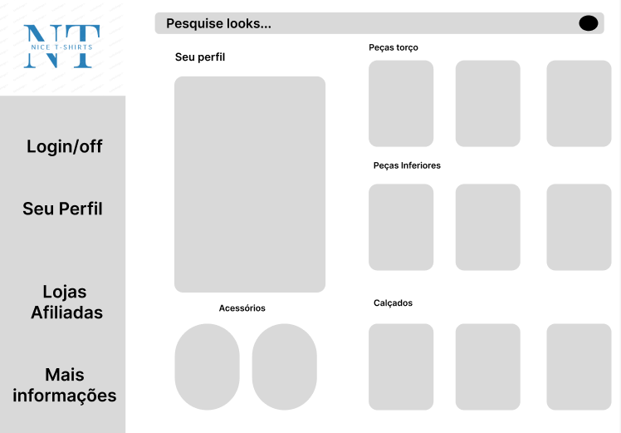
Projetos da interface

Slide 14
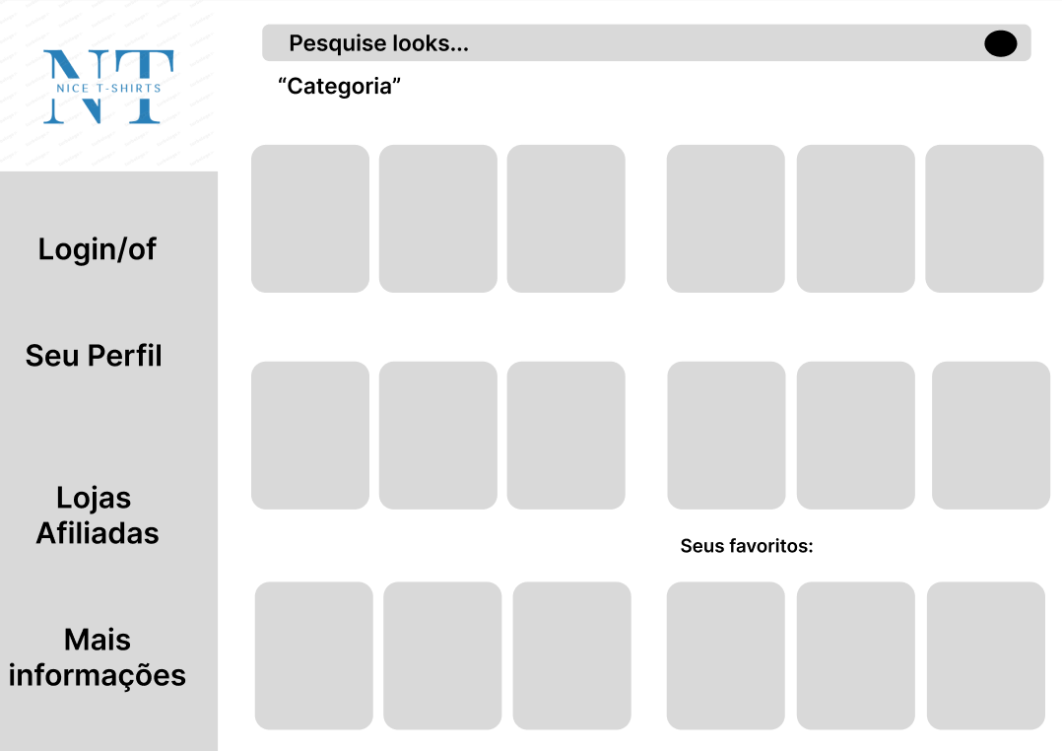
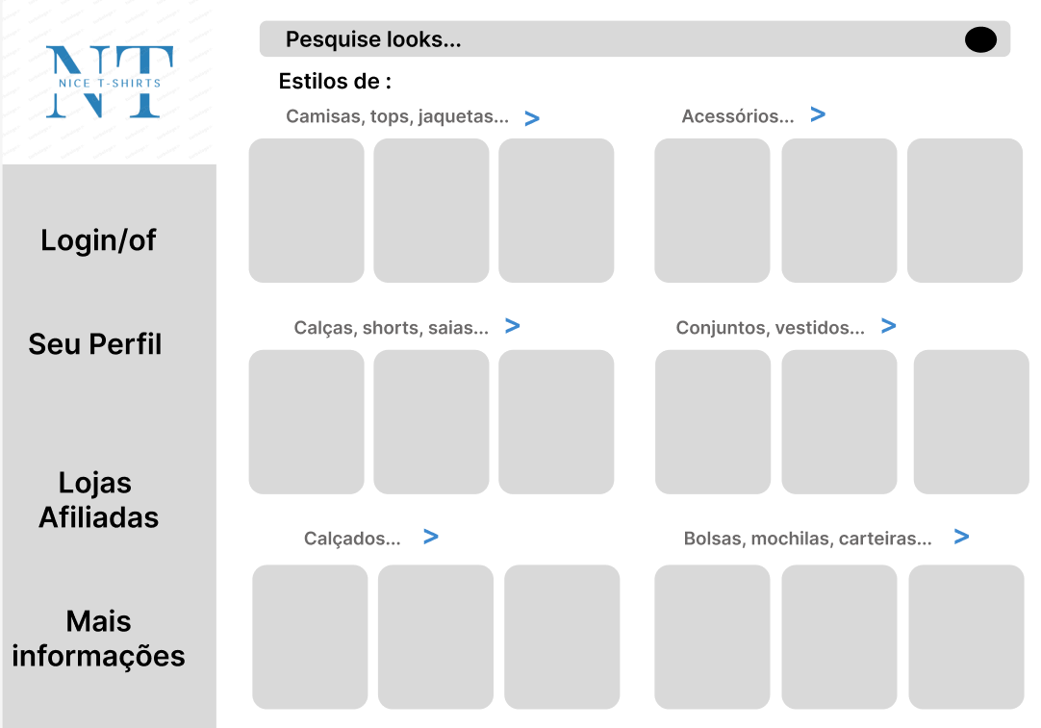
Projetos da interface

Slide 15
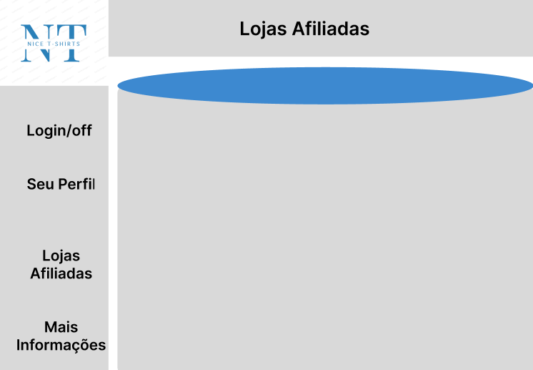
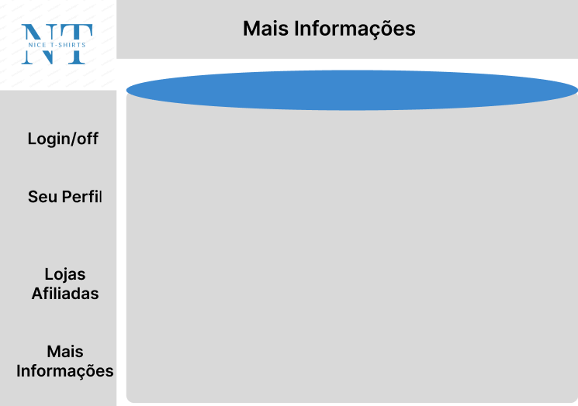
Projetos da interface

Slide 16
Metodologia
A equipe está organizada da seguinte maneira:
Scrum Master: Vitor Lucio
Product Owner: Vitor Lucio
Equipe de Desenvolvimento:
-Vitor Dias (Desenvolvedor Front End) -Julio Cesar Silva (Desenvolvedor Back End) -Pedro Henriques Guimarães (Analista de Negócios) -Julia Gabriela (Designer)
- A equipe utiliza metodologias ágeis, sendo o Scrum a base para definição do processo de desenvolvimento.

Slide 17
Ferramentas
AMBIENTE | PLATAFORMA | LINK DE ACESSO
Processo de Design Thinkging | Miró | https://miro.com/app/board/uXjVMYDTrOs=/#tpicker-content
Repositório de código | GitHub | https://github.com/ICEI-PUC-Minas-PMGCC-TI/ti-1-pmg-cc-m-20231-tiaw-moda-e-estilo
Hospedagem do site | Heroku | https://XXXXXXX.herokuapp.com
Protótipo Interativo | Figma | https://www.figma.com/file/TloMuFT8P1mmNGRIn0z18u/WireframeModa?node-id=0-1&t=8Xd3X18r1ZjMYFLP-0

Slide 18

MODA E ESTILO
Equipe
Julia Gabriela dos Santos Ramalho Aleluia
Júlio César Gonzaga Ferreira Silva
Pedro Guimarães da Silveira
Vitor Dias de Britto Militão
Vitor Lucio de Oliveira

